Slide 1
A
ARTEMIS
PROJETO DE DESENVOLVIMENTO 2 • MVP
Mais tempo criando.
Tudo em ordem.
Controle simples de estoque e vendas para pequenos negócios de artesanato.
Francisco Rech • UniSenacRS — FSPOA
23 de outubro de 2026
CONTEXTO • MVP • PRÓXIMOS PASSOS

Slide 2
01 • CONTEXTO
A rotina do ateliê não cabe só na criação
Público-alvo presumido: artesãs e pequenos negócios que produzem e vendem peças próprias.
CONTEXTO
PROBLEMA
EVIDÊNCIA
Quem
Hipótese
O que sabemos
Ateliês e pequenos pontos de venda de artesanato, com estoque de peças variadas e vendas no balcão ou por encomenda.
Produtos, quantidades e vendas podem ficar em registros separados. Conferir o que há disponível e o que foi vendido toma tempo.
Houve uma entrevista, observação de rotina e coleta de dados. O problema é uma hipótese de projeto, ainda não validado pelos clientes capazes de usar.
PRÓXIMA EVIDÊNCIA: conversar com 3–5 artesãs e observar um fechamento de venda/estoque.
ARTEMIS • MVP DE GESTÃO PARA ARTESANATO
02

Slide 3
02 • DIREÇÃO
Uma visão única para organizar o básico
A solução responde à hipótese: reunir catálogo, movimentação e leitura do negócio em um fluxo curto.
A PROPOSTA
CATÁLOGO
01
Produtos, preços e quantidade disponível.
Um app leve,
feito para a
rotina do ateliê.
MOVIMENTO
02
Registro de venda com baixa automática no estoque.
Registrar uma venda atualiza o estoque; o painel resume o movimento.
VISÃO GERAL
03
Vendas por mês e alerta de itens com estoque baixo.
ARTEMIS • MVP DE GESTÃO PARA ARTESANATO
03

Slide 4
03 • DIREÇÃO
Objetivos claros; escopo pequeno de propósito
MVP parcial para testar se um fluxo digital reduz o esforço de manter estoque e vendas coerentes.
OBJETIVO • Facilitar o registro de produtos e vendas e a consulta de estoque em um ateliê.
DENTRO DO MVP
FORA DESTA ETAPA
Acesso inicial e login
Loja virtual (a decidir), pagamentos ou emissão fiscal
Cadastro, edição e consulta de produtos
Perfis com permissões específicas
Registro, edição e remoção de vendas
Previsão automática de demanda
Atualização transacional do estoque
Resumo mensal e aviso de estoque baixo
Hospedagem e operação em produção
ARTEMIS • MVP DE GESTÃO PARA ARTESANATO
04

Slide 5
04 • EXTENSÃO
Levar o MVP à comunidade — e aprender com ela
Atividade extensionista proposta; ainda precisa ser realizada com participantes reais.
1
2
3
4
ESCUTA
→
CO-CRIAÇÃO
→
OFICINA-PILOTO
→
RETORNO
Convidar 3–5 artesãs locais; mapear como anotam produtos, vendas e reposição.
Mostrar o protótipo e priorizar, junto com elas, o que ajuda e o que atrapalha.
Apoiar uma artesã a cadastrar alguns itens e simular uma venda no app.
Recolher feedback após uma semana e ajustar linguagem, acessibilidade e fluxo.
ENTREGA À COMUNIDADE • ferramenta testada com participantes + guia curto de uso + melhorias priorizadas.
ARTEMIS • MVP DE GESTÃO PARA ARTESANATO
05

Slide 6
05 • EXECUÇÃO
Cada tecnologia tem uma função no MVP
Arquitetura web simples; banco local como padrão para facilitar o primeiro uso sem containers.
React + TypeScript + Vite
Interface web
Telas de autenticação, catálogo, vendas e painel; desenvolvimento e compilação do frontend.
NestJS + API REST
Regras de negócio
Autenticação, validação de dados e rotas para produtos, vendas e relatórios.
Prisma ORM
Persistência
Modelos tipados, migrações e acesso ao banco a partir da API.
SQLite / PostgreSQL
Banco de dados
SQLite dispensa serviço local; PostgreSQL permanece como opção para implantação.
Jest + validação
Confiabilidade
Testes da API e dos fluxos; compilação e lint verificados no projeto.
ARTEMIS • MVP DE GESTÃO PARA ARTESANATO
06

Slide 7
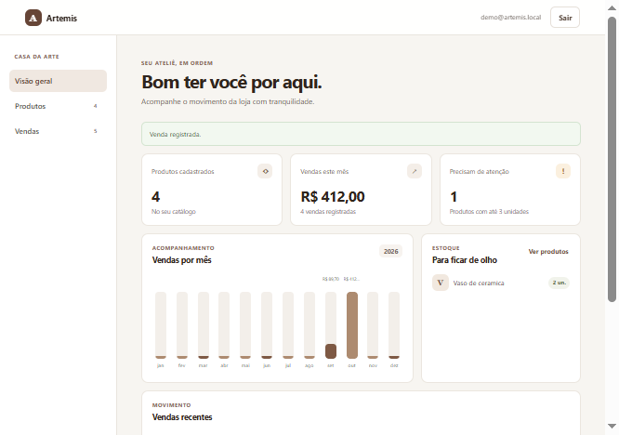
06 • DEMONSTRAÇÃO TESTADA
Do registro ao panorama da loja
Captura real do MVP local com dados fictícios; a demonstração foi executada em uma base SQLite isolada.
4 produtos cadastrados
Catálogo organizado por preço e quantidade.
R$ 412,00 no mês
Valor ilustrativo calculado a partir das vendas de teste.
1 item em atenção
Vaso de cerâmica • 2 unidades.
Dados fictícios. Nenhum dado de cliente foi usado.
ARTEMIS • MVP DE GESTÃO PARA ARTESANATO
07

Slide 8
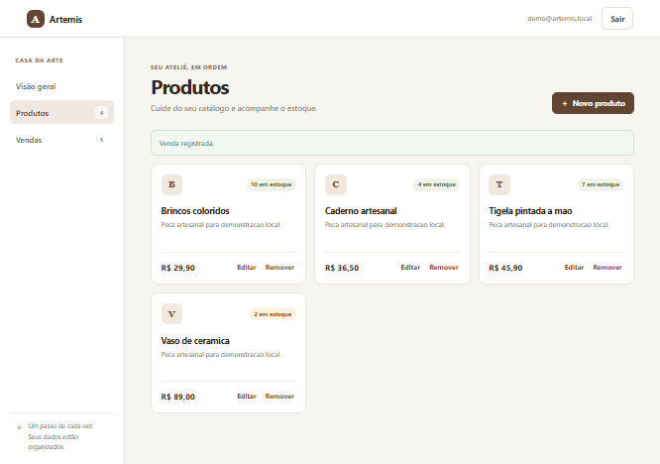
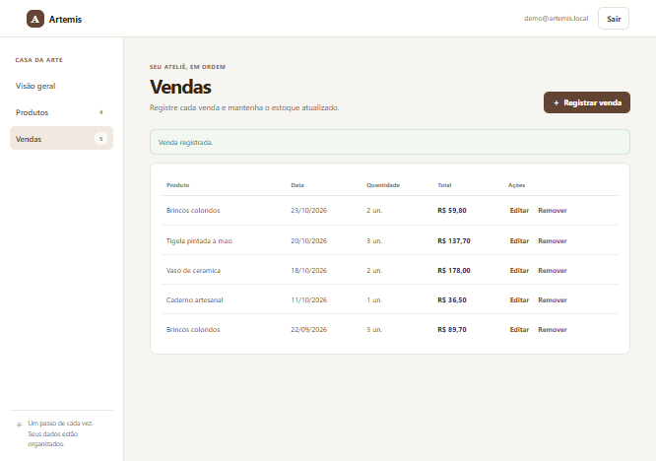
06 • DEMONSTRAÇÃO TESTADA
Uma venda atualiza o estoque na mesma operação
Fluxo executado no protótipo: escolher produto, informar quantidade, salvar e conferir o saldo.
CATÁLOGO • antes/depois
VENDAS • lançamento confirmado
TESTE REAL • venda de 2 unidades: estoque 12 → 10; venda de R$ 59,80 aparece no painel.
ARTEMIS • MVP DE GESTÃO PARA ARTESANATO
08

Slide 9
07 • ANDAMENTO
MVP técnico funcional; validação com pessoas ainda pendente
Indicadores distinguem o que já foi implementado do que ainda precisa ser comprovado na prática.
4 / 4
fluxos centrais implementados
12
testes de API passando
0
ciclos com usuários externos
Produtos • vendas/estoque • acesso • painel
10 testes unitários + 2 de ponta a ponta
Sem entrevistas de experiência de uso ou piloto concluído até agora
CRONOGRAMA PROPOSTO • próximas quatro semanas
26–30 OUT
02–06 NOV
09–13 NOV
16–20 NOV
Escuta
Ajuste
Piloto
Revisão
3–5 conversas
priorizar feedback
1 ateliê parceiro
medir e corrigir
Critério de avanço: concluir entrevistas, realizar 1 piloto e registrar 3 melhorias priorizadas.
ARTEMIS • MVP DE GESTÃO PARA ARTESANATO
09

Slide 10
08 • PRÓXIMOS PASSOS
Reduzir riscos com validação pequena e concreta
Foco imediato: comprovar o problema, acompanhar o uso e proteger os dados antes de ampliar o escopo.
Hipótese pode não refletir a rotina real
Entrevistar 3–5 artesãs antes de priorizar novas telas.
PRÓXIMOS 30 DIAS
1. Validar a dor
2. Ajustar o fluxo
3. Testar um piloto
4. Medir e decidir
Dados locais sem rotina de cópia
Manter SQLite só no piloto; planejar backup/exportação antes de uso contínuo.
Usabilidade ainda não observada
Acompanhar 1 piloto presencial e registrar dúvidas, erros e tempo por tarefa.
Meta de teste: registrar uma venda em até 60 s, sem erro de estoque.
DECISÃO APÓS O PILOTO • manter, simplificar ou redirecionar o MVP com base no feedback.
Artemis: tecnologia como apoio à autonomia e à organização do trabalho artesanal.
ARTEMIS • MVP DE GESTÃO PARA ARTESANATO
10

